Slide 1
Idrottsmaterial – bekostas av föreningen barn- och ungdom
Matchställ; tröja och shorts, målvaktströja, ev byxor och handskar
Bollar och bollsäck
Västar, koner
Sjukvårdsväska med material
Litet kit mensskydd för tjejlagen
Ledarkläder – inga namn eller initialer om de bekostas av klubben. OK med andra färger än svart => Valbo FF loggan är obligatorisk.
Alla beställningar går genom kansli/Helene Lindkvist/Tobias Kudermann

Slide 2
Uppgifter för lagen 2025
Jord/grillkolförsäljningen april – dela ut lappar och lämna ut beställningar
Spring för livet - fördelning till välgörenhet (BRIS och Barncancerfonen?) 30%, egna laget 35% och föreningen i stort 35%.
Bingolotter kommer att säljas till påsk och jul. Valfritt för barn- och ungdomslag, seniorlagen har det som aktivitet.
Städdag vår och höst, ett tillfälle per lag
Café-, entré- och bollkalletjänst på Åbyvallen, ca en vecka per lag
Behjälplig med Valbodagen 23 augusti för att dra folk och stärka VFF-andan
Ledare för fotbollsskolan för barn 4-6 år (den årskull som fyller 15 år)
Seniorerna har ytterligare aktiviteter (ex Valbocupen)
Sponsorer

Slide 3
Hantering av lagens ekonomi
Varje lag har ett bankkonto med swish på Swedbank (från födda 2017) som ska användas för lagets verksamhet
Ekonomiansvariga i laget får tillgång till kontot (kontrasignering av Kassör)
Viktigt att alla transaktioner (förutom fika-swish) har underlag/kvitton till bokföringen, skickas till Kassör
Mallar för utlägg och reseräkning finns på kansli och hos kassör
Medlemssidan i laget ska hållas uppdaterad, speciellt viktigt i samband med utskick av fakturor för medlemsskap och deltagaravgift, äldre lagen i januari/februari och yngre i april, yngsta i maj.

Slide 4
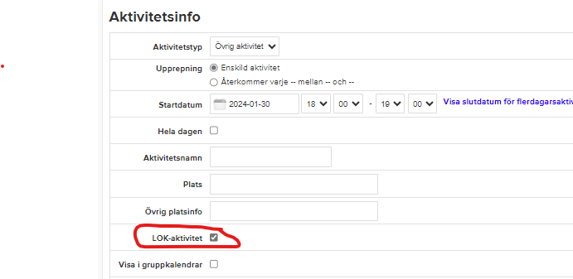
Hantering av lagens ekonomi
Meddela Kassör/Kansli om det tillkommer spelare under säsongen (halv deltagaravgift nya spelare efter 30/6)
Hjälp till att kontrollera att alla betalar sina avgifter. Informera om Marianne Hedqvist fond, om behov finns.
Registrera aktiviteter och närvaro för underlag till LOK-stöd
Godkända LOK-aktiviteter ska vara fysiska, träning (av olika slag) eller matcher.
Om ni kallar till andra typer av aktiviteter, ta bort bocken för LOK-aktivitet.

Slide 5
Hantering av lagens ekonomi
Deltagande i cuper, avslutningar eller andra aktiviteter uppmuntras, men måste skötas och bekostat av lagen själva. ( tips finns under rubriken Mer/Ledare/Öka lagkassan)
Vid fikaförsäljning vid egna matcher tillfaller hela överskottet laget.
Försäljning från cafeterian vid Åbyvallens A-plan tillfaller föreningen.
Allt idrottsmaterial ska köpas in via Intersport, Addidas gäller som märke för match. Föreningen står för matchkläder.
Möjligt att söka sponsorer till det egna laget, dock Addidas och Intersport som gäller för kläder. OK med tryck med sponsorn.
Antagligen bästa priser om själva beställningen och fakturan för material går till Valbo FF och Valbo FF i sin tur fakturerar sponsorn.

